Slide 1

BẢO VỆ ĐỒ ÁN SEM I
AORUS – Trang web bán linh kiện điện tử và máy tính
Lớp: C2110I1
Nhóm: 07
1. Nguyễn Cự Quang Vinh
2. Nguyễn Khắc Trường
3. Hà Mạnh Cường
Giáo viên hướng dẫn: Thầy Nguyễn Văn Luận

Slide 2
NỘI DUNG TRÌNH BÀY
Tổng quan về đề tài
Các công nghệ sử dụng trong đề tài
Các màn hình
Phân công công việc trong nhóm
Hạn chế của đề tài
Demo ứng dụng

Slide 3
TỔNG QUAN ĐỀ TÀI
AORUS là một website thương mại điện tử về các sản phẩm linh kiện điện tử và máy tính. Website đem tới cho người dùng:
Những sản phẩm công nghệ vô cùng hiện đại và tân tiến.
Thông số kỹ thuật chính xác về những sản phẩm điện tử.
So sánh các thông số của từng mặt hàng với nhau.
Tự tạo cho riêng mình bộ PC siêu hiện đại.
Là 1 website thương mạng điện tử uy tín, đáng tin cậy trên toàn thế giới.

Slide 4
CÁC CÔNG NGHỆ SỬ DỤNG TRONG ĐỀ TÀI
HTML, CSS, JS, BOOTSTRAP 5, Angular
Figma
JSON Server
FRONTEND THEME (Tham khảo trên mạng)

Slide 5

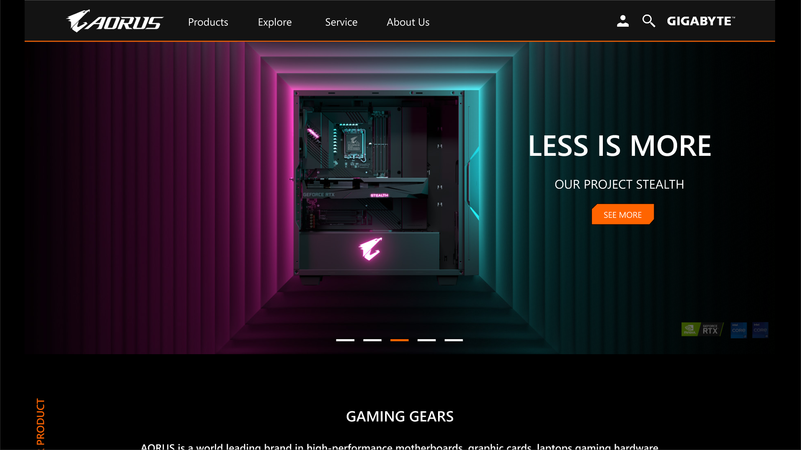
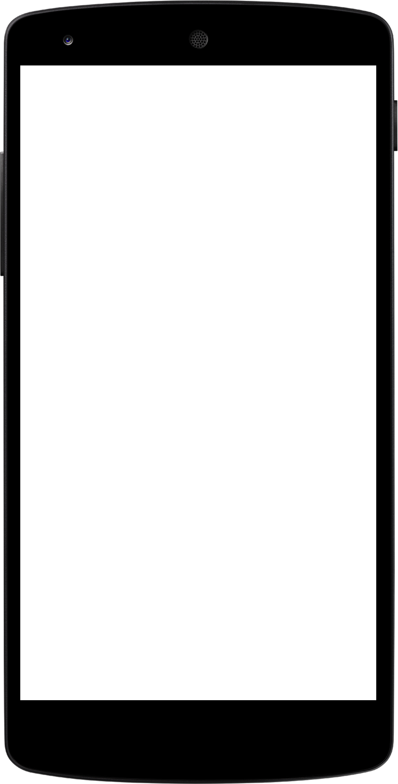
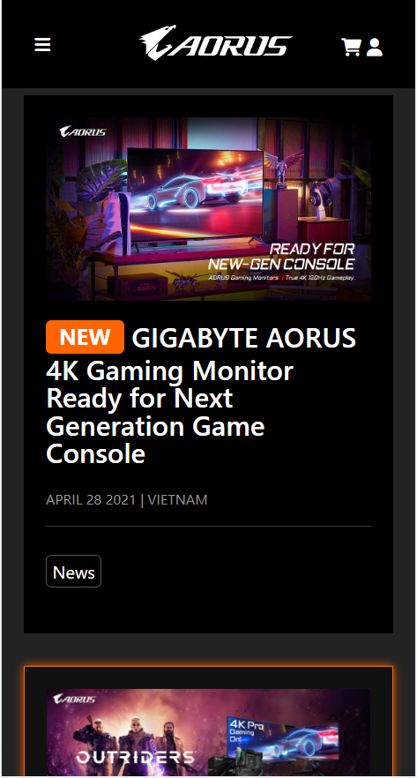
CÁC MÀN HÌNH
Website của chúng tôi đảm bảo phù hợp với hầu hết các màn hình có chiều rộng phổ thông như:
1440px ( Deskop, Laptop )
1024px ( Deskop, Laptop, Mac, Tablet )
768px ( Tablet )
425px, 375px, 320px ( Mobile )

Slide 6
PHÂN CÔNG CÔNG VIỆC
Nguyễn Cự Quang Vinh ( LEADER )
Chỉ đạo, phân chia công việc cho các thành viên.
Thiết kế các trang: Shop, Home, Header, Compare, PC Building, Cart, User Infomation.
Giao Diện: Shop, Home, Header, Compare, PC Building, Cart.
Viết Logic: Shop, Filter, Compare, Header, PC Building.
Sửa lỗi, hỗ trợ phần logic cho các thành viên khác.
Tổng hợp , ghép tất cả các phần của trang web với nhau.

Slide 7
PHÂN CÔNG CÔNG VIỆC
- Nguyễn Khắc Trường
Thiết kế các trang: Login, Register, Detail, History, User Setting
Giao Diện: Login, Register, Detail, History, User Setting
Viết Logic: Login, Register, Detail, History, Cart
- Hà Mạnh Cường
Thiết kế các trang: Explore ( 6 trang ), Service ( 3 trang )
Giao Diện: Explore ( 6 trang ), Service ( 3 trang ), User Info
Viết Logic: Home, Explore ( 6 trang ), Service ( 3 trang ), User ( 3 Trang )

Slide 8
HẠN CHẾ CỦA ĐỀ TÀI
Phần mềm chỉ chạy trên môi trường Web
Phần bảng điều khiển cho người dùng vẫn còn sơ sài
Có khá ít sản phẩm bởi mỗi sản phẩm cần rất nhiều thông số.
Người dùng chỉ có thể mua chứ không thể bán trên trang web.

Slide 9

THANK FOR WATCH!
DEMO WEBSITE

